Slide 1


사람과 반려동물이 모두
행복한 원주 만들기 Ver.2
[나윤선 의원]

Slide 2
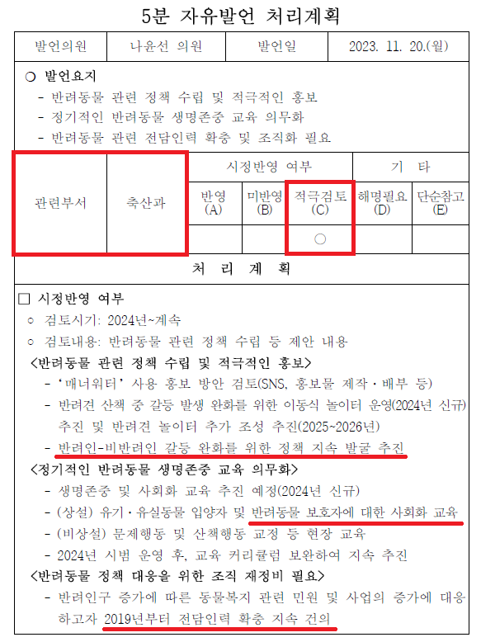

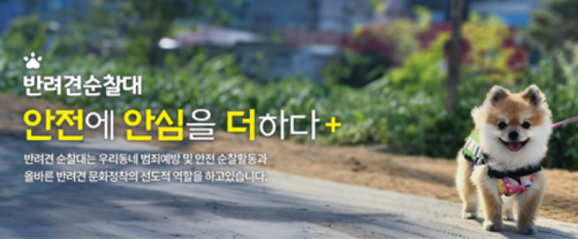

안전총괄과
- 반려견순찰대 미회신
<반려견순찰대 누리집>
- 주민참여형 치안 정책의 대표적 사례
- 산책, 동네 순찰, 반려견 인식 개선

Slide 3
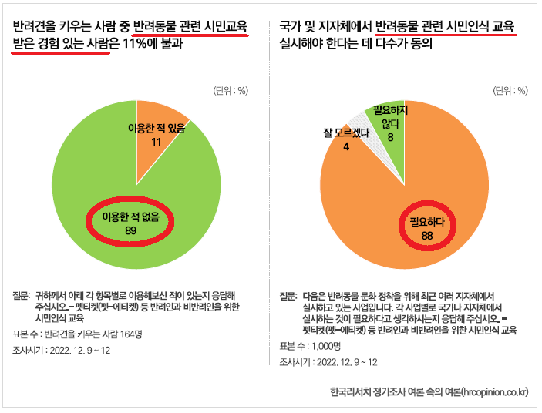
반려인과 비(非)반려인의 공존 방안은? - 반려견 문제에 대한 인식 조사
펫티켓

Slide 4

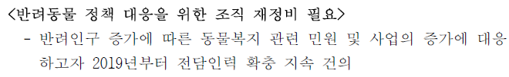
“반려동물 전담부서 설치 최우선 과제”
민선 8기 공약
- 반려동물 복지와 환경 조성
반려동물 시대 중추적 역할 수행
성숙한 반려동물 문화·복지 견인

Slide 5
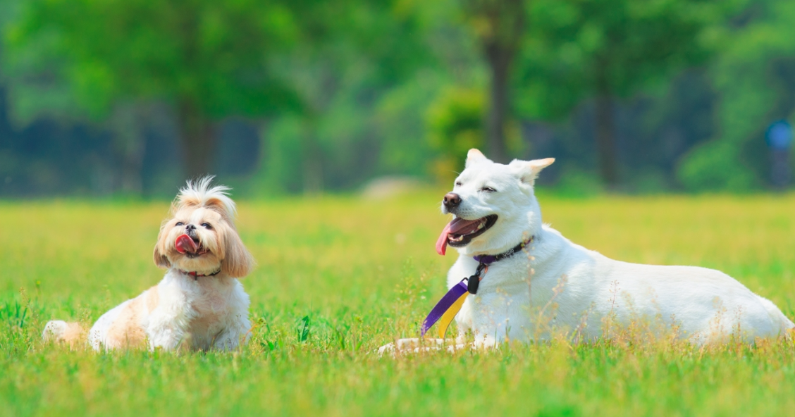
감사합니다.
[나윤선 의원]

